Slide 1
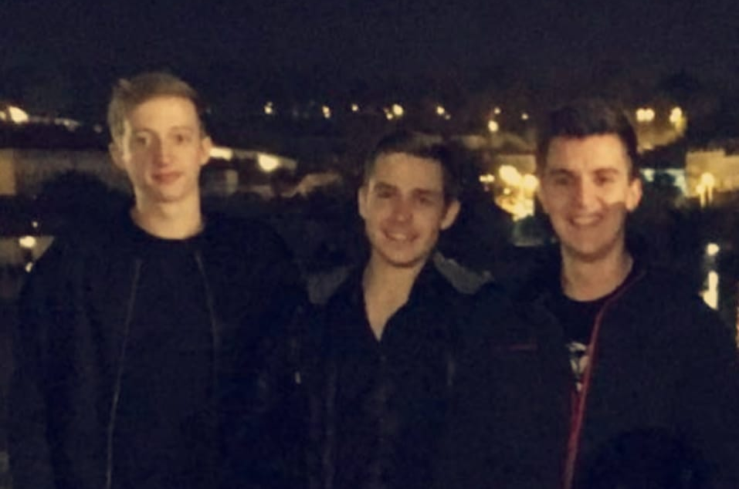
Google HOMEies
v.l. Simon, Manfred, Daniel
3. Semester HS Coburg

Slide 2
Zukunft des Einkaufens

Slide 3
Live

Slide 4
Wie sieht die Zukunft aus?

